Slide 1
資料庫管理 Homework 期末專題
楊立偉教授
台灣大學工管系
2018

Slide 2
Requirement
應用真實世界的大數據進行探索性分析，找出有商業價值之應用

Slide 3
主題資料集
主題資料集
下載連結
2017/1/1
~ 2017/11/30
bbs、forum、news
以7zip解壓縮(含密碼)
匯入至MySQL

Slide 4
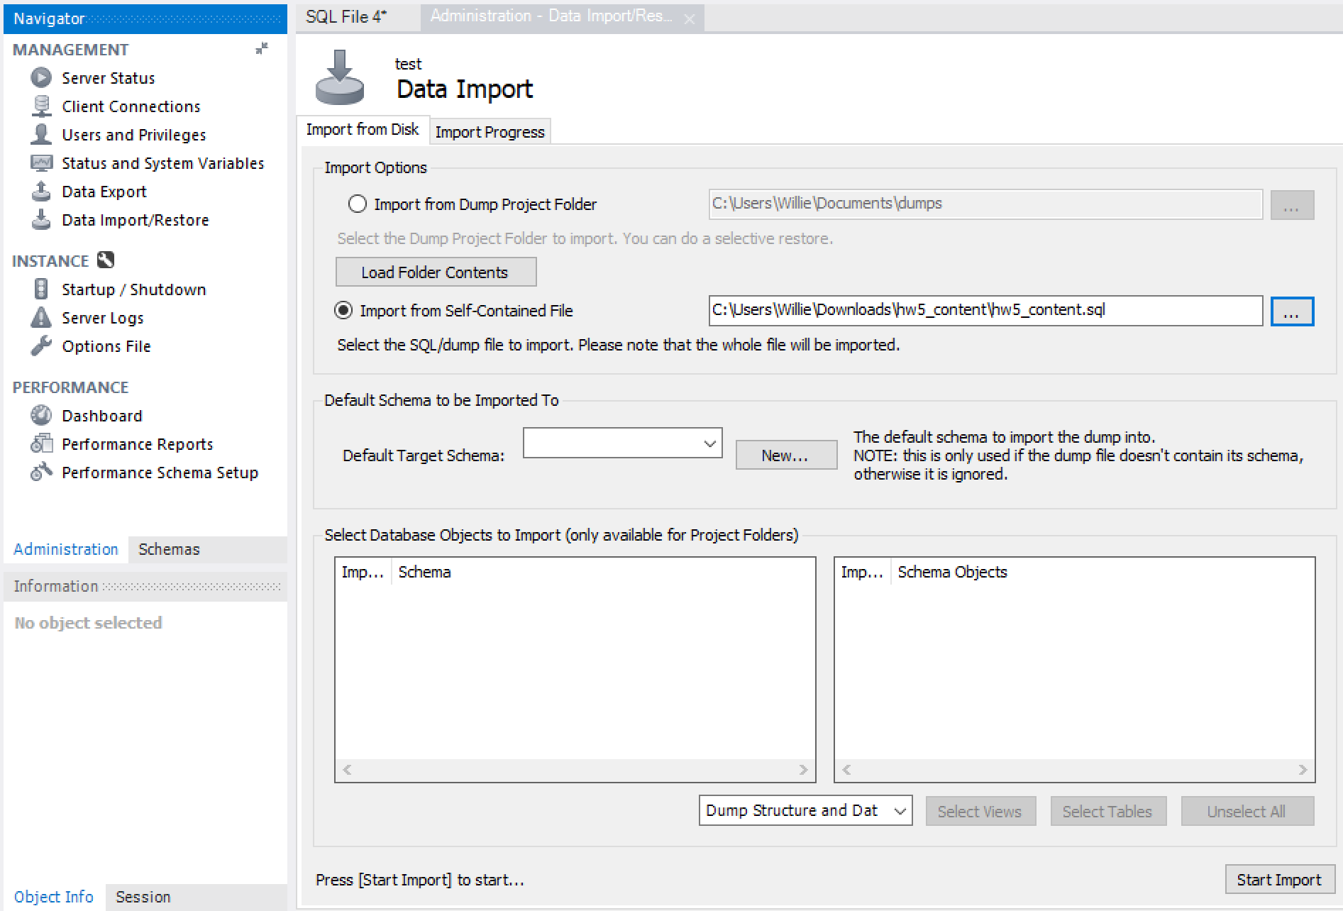
2
1
4
3
用MySQL Workbench連接至MySQL後，點選左側Administration
選擇Data Import/Restore，選擇Self-contained File，選擇課程網頁上下載的hw5_content.sql檔案，開始匯入；完成後請選擇Schema中的hw5
(需要一段時間才能完成匯入，注意是否有足夠的磁碟空間)

Slide 5
題目分派
主題資料集
每組任選其一（可與它組交換），分派如下
繳交紙本報告
期末每組上台簡報
組別 | 資料集1 | 資料集2 | 組別 | 資料集1 | 資料集2 | 組別 | 資料集1 | 資料集2
1 | (財經)新聞 | Movie | 6 | (財經)新聞 | Movie | 11 | (財經)新聞 | Movie
2 | (財經)新聞 | Food | 7 | (財經)新聞 | Food | 12 | (財經)新聞 | Food
3 | (財經)新聞 | Stock | 8 | (財經)新聞 | Stock | 13 | (財經)新聞 | Stock
4 | (財經)新聞 | 通訊板 | 9 | (財經)新聞 | 通訊板 | 14 | (財經)新聞 | 通訊板
5 | (財經)新聞 | 合購版 | 10 | (財經)新聞 | 合購版

Slide 6
作業要求
指派領域
針對該領域所收到的資料，進行分析
設計十個以上具商業價值的問題，並以SQL回答
將問題設計（含SQL及答案）作成報告
有層次地講出一個觀察、一個故事、或一種預測

Slide 7
評分標準
分成10個等級
指派領域
商業問題設計，正確合理
發掘不為人知的資訊
依詳盡用心程度加分
使用MS Excel (Power) Pivot 製作有意義之圖或表，並詮釋之
使用Weka或R或類似工具進行分析，印出結果，並詮釋之
使用一種以上資料彼此解釋某種現象，並詮釋之
例如股市新聞加TEJ股價資料，或Movie加網路公開之票房資料等

Slide 8
Deadline
於 2018.1.3 前繳至 ceiba，並於當天簡報
由組長繳交即可
以 Word檔，做文字說明報告
取名為「組別_hw5.docx」
以 PowerPoint，做簡報（10分鐘內）
取名為「組別_hw5.pptx」
兩者一同壓縮為「組別_hw5.zip」

Slide 9
簡易社群資料分析範例
結合結構性與非結構性資料
結構性資料
以一或多句SQL查詢分析
非結構性資料 (文字)
以標記技巧轉為結構化資料
輔以字串處理函數
再以一或多句SQL查詢分析

Slide 10
社群資料分析 – 以Food為例
列出推噓最熱門的主文
列出正面情緒最高的主文
SELECT title, comment_count, post_time, author
FROM content
WHERE s_area_name='Food' and content_type='main'
ORDER BY comment_count DESC;
SELECT title, comment_count, positive_score, post_time, author
FROM content
WHERE s_area_name='Food' and content_type='main'
ORDER BY positive_score DESC;

Slide 11
社群資料分析 – 以Food為例
配合字串處理，統計文章標題類別
left(string, len) 自左邊取len個字
right(string, len) 自右邊取len個字
mid(string, start, len) 自start起取len個字
instr(string, substring) 取出子字串在字串中的位置
可查詢更多字串函數及其使用方法
SELECT mid(title,2,2), count(*)
FROM content
WHERE s_area_name='Food' and content_type='main' and left(title,1)='['
GROUP BY mid(title,2,2)
ORDER BY count(*) DESC;

Slide 12
社群資料分析 – 以Food為例
依餐廳名稱之討論熱門度進行統計
Step 1 以字串處理找到餐廳名稱的起迄位置
ALTER TABLE content ADD pos1 Integer;
ALTER TABLE content ADD pos2 Integer;
UPDATE content SET pos1=instr(content,'名稱')
WHERE s_area_name='Food' and content_type='main';
UPDATE content SET pos2=instr(mid(content, pos1+3, 20), ' ')
WHERE s_area_name='Food' and content_type='main';
增加pos1及pos2欄位
內文有「名稱：○ ○ ○ ○(空格)」者，予以計算
格式不符合或英文餐廳名稱可能取不正確

Slide 13
社群資料分析 – 以Food為例
Step 2 以字串處理取出餐廳名稱，暫存為tmp
Step 3 與原表JOIN統計最熱門的餐廳
CREATE TABLE tmp AS
SELECT id, title, author, mid(content,pos1+3,pos2) AS shopname
FROM content
WHERE s_area_name='Food' and content_type='main';
SELECT t.shopname, count(*)
FROM content AS c, tmp AS t
WHERE s_area_name='Food' and c.content_type='main'
and c.id=t.id AND t.shopname<>''
GROUP BY t.shopname
ORDER BY count(*) DESC;
若要加速，可將 JOIN 及WHERE條件欄位轉為短文字varchar並建立索引，最後人工過濾雜訊資料

Slide 14
社群資料分析 – 以Food為例
依內容關鍵字詞或特殊人事物做標記
分次逐步進行標記，例如分為「貴」與「便宜」
之後可單用該表，或與原表JOIN做查詢分析
首次 CREATE TABLE tmp2 AS
SELECT id, title, author, "貴" AS tag FROM content
WHERE s_area_name='Food' and content_type='main'
AND (content like '%好貴%' OR content like '%有點貴%'
OR content like '%不便宜%' OR content like '%CP值不高%')
之後 INSERT INTO tmp2
SELECT id, title, author, "便宜" AS tag FROM content
WHERE s_area_name='Food' and content_type='main'
AND (content like '%便宜%' AND NOT content like '%不便宜%'
OR content like ‘%CP值高%' OR content like '%高CP%')

Slide 15
社群資料分析 – 以Food為例
列出貴的餐聽
列出便宜的餐廳
SELECT t.shopname, count(*)
FROM tmp AS t, tmp2 as g
WHERE t.id=g.id AND tag='貴' and t.shopname<>''
GROUP BY t.shopname
ORDER BY count(*) DESC;
SELECT t.shopname, count(*)
FROM tmp AS t, tmp2 as g
WHERE t.id=g.id AND tag='便宜' and t.shopname<>''
GROUP BY t.shopname
ORDER BY count(*) DESC;

Slide 16
GOOD LUCK !

